Slide 1
Verificación

Slide 2
Validación
Especificar un problema significa determinar en forma clara y precisa los requerimientos de salida y los datos necesarios para obtener esa salida. Por ello se habla de Especificaciones de Entrada y Especificaciones de Salida.
La validación permite comprobar que un programa cumple con sus especificaciones, es decir resuelve correctamente el problema para el que fue diseñado.
Los métodos de validación se pueden clasificar en dos grandes grupos:
Validación mediante pruebas
Validación mediante Verificación o Validación formal
Análisis Especificación del Proceso (Qué hacer?) | Especificación de Salidas
 | Especificación de Entradas

Slide 3
Verificación y Derivación
La Validación por Verificación consiste en
Demostrar formalmente que el programa es correcto, sin ejecutarlo.
Caracteriza todas las ejecuciones.
Se la conoce como verificación “a priori”.
La verificación de programas es un área importante en el área de investigación de la informática teórica. Para llevar cabo la verificación y localizar las partes incorrectas de un programa se dispone tanto de técnicas de verificación formal aplicables manualmente como así también de la ayuda de herramientas automáticas.
Verificar consiste en demostrar que el programa construido es correcto respecto de la especificación dada.
Hoare realiza un trabajo pionero en el que establece axiomas y reglas de inferencia (utilizando lógica de primer orden, llamada también lógica de predicados) para demostrar formalmente que un programa satisface una especificación.
De esta manera es posible determinar que un programa es correcto con una certeza dada por una demostración matemática. “Este sistema de demostración permite hacer demostraciones de la corrección del programa, pero no ayuda a construirlo.”
Derivar o deducir un programa permite construir un programa a partir de su especificación, de forma que se obtiene un algoritmo correcto por construcción, es decir el algoritmo se diseña y se verifica a la vez.
Dijkstra, sienta las bases para la aplicación de la lógica de Hoare al desarrollo sistemático de programas. A través de estos métodos no sólo se construye una demostración de la corrección del programa sino que la misma demostración que se está construyendo sirve para elaborar el programa.

Slide 4
Verificación usando Tripla de Hoare
Para demostrar formalmente que un programa es correcto, es necesario representarlo como una fórmula de alguna lógica.
Para la verificación de programas imperativos se utiliza un sistema de reglas basado en la tripla de Hoare, que permite especificar los algoritmos basándose en lógica de predicados de primer orden.
Un problema a resolver estará especificado por un espacio de estados (universo de valores que pueden tomar las variables), una precondición, esto es el conjunto de estados válidos al comienzo del programa que resuelve el problema y una postcondición, predicado que describe el estado de las variables al finalizar el programa.
{ P: precondición }
S = espacio de estados
{Q: postcondición }
Especificación

Slide 5
Conceptos asociados
Predicado Lógico: es una fórmula cuya evaluación sólo puede dar como resultado Verdadero o Falso.
Ejemplo: y > 2 la expresión no se puede evaluar en tanto no se conozca el valor de y. Si se asigna valor concreto a la variable y, llamada variable proposicional, la expresión se transforma en una proposición ya que se podrá indicar si es verdadera o falsa.
Proposición: es un enunciado declarativo o afirmación el cual se puede evaluar y decir si es verdadero o falso.
Ejemplo: 4 > 2, al evaluar la expresión se indica si es verdadera o falsa.
Estado de variable: es el valor que toma una variable en un momento determinado. Cuando el valor hace que el predicado al ser evaluado de verdadero, se dice que este estado satisface al predicado.
Aserto: es un Predicado (expresiones lógicas) que se cumple (es verdadero) en determinado punto del programa. El aserto representa el conjunto de estados que se cumplen al llegar la ejecución del programa al punto en que se sitúa el aserto.
Para indicar que una expresión es un aserto se encierra entre llaves, por ejemplo {P}.
Especificación Formal de Algoritmos: es una técnica que permite explicar de una forma breve y precisa qué debe hacer un algoritmo.
La especificación formal de un programa S que tiene una precondición {P} y una Postcondición {Q }, se realiza mediante la siguiente terna {P} S {Q}, siendo P y Q aserciones de la lógica.

Slide 6
Técnicas de verificación formal
La verificación consiste en un proceso de inferencia. Cada tipo de sentencia que constituye un programa, posee una regla de inferencia . La programación Imperativa se caracteriza por que la computación se expresa como modificación de estados.
Un programa es una secuencia de sentencias que transforman el estado inicial en un estado final.
Esto es, comienza su ejecución en un estado inicial válido, descrito por las variables de entrada y termina en un estado final en el que las variables de salida deben contener los resultados esperados.

Slide 7
Técnicas de verificación formal
Un estado está dado por el conjunto de valores que toman en un determinado momento las variables que conforman la estructura de datos del problema. En particular se puede hablar de:
El estado inicial es el estado anterior a la ejecución de un código o parte de un código.
El estado final es el estado posterior a la ejecución de dicho código.
El estado intermedio viene determinado por los valores de las variables en cada momento.
Ejemplo : dado el código
entero x, y
x=0
y=5
y= 2*x-1
Escribir x, y
El estado inicial de las variables x e y antes de ejecutar la acción y= 2*x-1, es x=0, y=5.
El estado final de las variables después de ejecutar la acción es x=0, y=-1
Si se establece como poscondición {Q: y<x} la precondición debe ser {P: x<1}

Slide 8
Implicación de predicado
Predicado más fuerte y Predicado más débil
Un predicado R implica un predicado S si el conjunto de estados para los que R es verdadero es subconjunto del conjunto de estados para los que S es verdadero.
En este caso se dice que el R es más fuerte (más restrictivo) que S.
Esto significa que siempre que se cumpla R también se cumple S.
Todos los estados que satisfacen R también satisfacen S, pero pueden existir estados que satisfacen S y no R.α
Si R es más fuerte que S se simboliza: R ⇒ S
S
R

Slide 9
Corrección
La especificación formal de un programa S que tiene una precondición {P} y una Postcondición {Q }, se realiza mediante la siguiente terna:
{P} S {Q}
Esta expresión se interpreta: si la precondición P es cierta antes de la ejecución del programa y dicho programa termina, entonces la postcondición Q es cierta tras la ejecución de dicho programa.
Es decir que si se garantiza que la entrada actual satisface las restricciones de entrada (precondiciones) la salida satisface las restricciones de salida (postcondiciones).
El programa S actúa como una función de estados en estados, comienza su ejecución en un estado inicial válido, descrito por el valor de los parámetros de entrada, y termina en un estado final en el que los parámetros de salida contienen los resultados esperados.
La lógica de Hoare utiliza dos lenguajes formales:
un lenguaje de programación imperativo para el programa S y
un lenguaje lógico para los predicados.
Corrección total y parcial
Corrección parcial: se dice que {P} S {Q} es parcialmente correcto si el estado final de S, cuando termina el programa (aunque no se le exige esta premisa), satisface {Q} siempre que el estado inicial satisface {P}.
Es decir, si el algoritmo terminara (lo que no asegura esta corrección) se cumpliría con las especificaciones dadas para S.
Corrección total: Se da cuando un código además de ser correcto parcialmente, termina.

Slide 10
Enfoques para la verificación Formal
El proceso de verificación se basa en la definición de la precondición más débil: "pmd", la menos restrictiva.
Esto es, vamos a intentar definir cuáles son los estados tales que desde ellos y ejecutando el programa S se llega a Q.
Estos estados se pueden caracterizar por una serie de condiciones, o sea, por una aserción pmd que cumplirá:
{pmd} S {Q}
Esto se lee “Precondición más débil de S respecto de Q”.
Por tanto si la precondición {P} es más fuerte que la pmd, se concluye que el algoritmo es correcto para las especificaciones P y Q.
Como regla general:
1. Se debe encontrar la precondición más débil {pmd} tal que {pmd} S {Q} es válido
2. Cualquier precondición {P} que implique {pmd} hace que el programa S sea correcto.
Esto es:
Si {P} {pmd} entonces el programa S es correcto para la terna {P} S {Q}.
Existen dos enfoques de verificación: Backward y Forward, siendo el primero el más usado. La verificación Backward consiste en proceder de atrás hacia delante.
La precondición más débil se conoce también como Transformador de Predicados, ya que para cualquier fragmento de programa define una transformación de un predicado Postcondición en un predicado Precondición.
Es decir que en vez de describir cómo un programa transforma un conjunto de estados iniciales en un conjunto de estados finales, describe cómo un programa transforma un predicado postcondición, que caracteriza el conjunto de estados finales, en un predicado Precondición que caracteriza el conjunto de estados iniciales.
Esto significa que para probar formalmente un programa se trabaja “ hacia atrás”, partiendo de la postcondición.

Slide 11
Cálculo de la pmd
Regla para encontrar la precondición más débil con respecto a una postcondición dada
Sentencia de asignación
Las sentencias de asignación son sentencias de la forma V = E, en donde V es una variable y E es una expresión.
{ pmd } V=E { Q }
Regla de la asignación: Si S es una sentencia de la forma V=E con la postcondición {Q}, entonces la {pmd} precondición más débil de S puede hallarse sustituyendo en Q todos los casos de V por E.
Esto se simboliza:
Esquemáticamente:

Slide 12
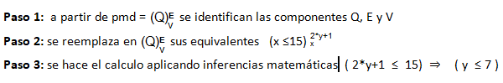
Cálculo de la pmd
Determinar la precondición más débil para que la terna siguiente sea correcta:
{pmd}
x=2*y+1
{x ≤15} x, y Z
Calculo de la pmd:
Esto se interpreta:
que para cualquier valor inicial de la variable y menor o igual a 7, la sentencia x=2*y+1 es correcto ya que cumple con la especificación de salida {x ≤15} .

Slide 13
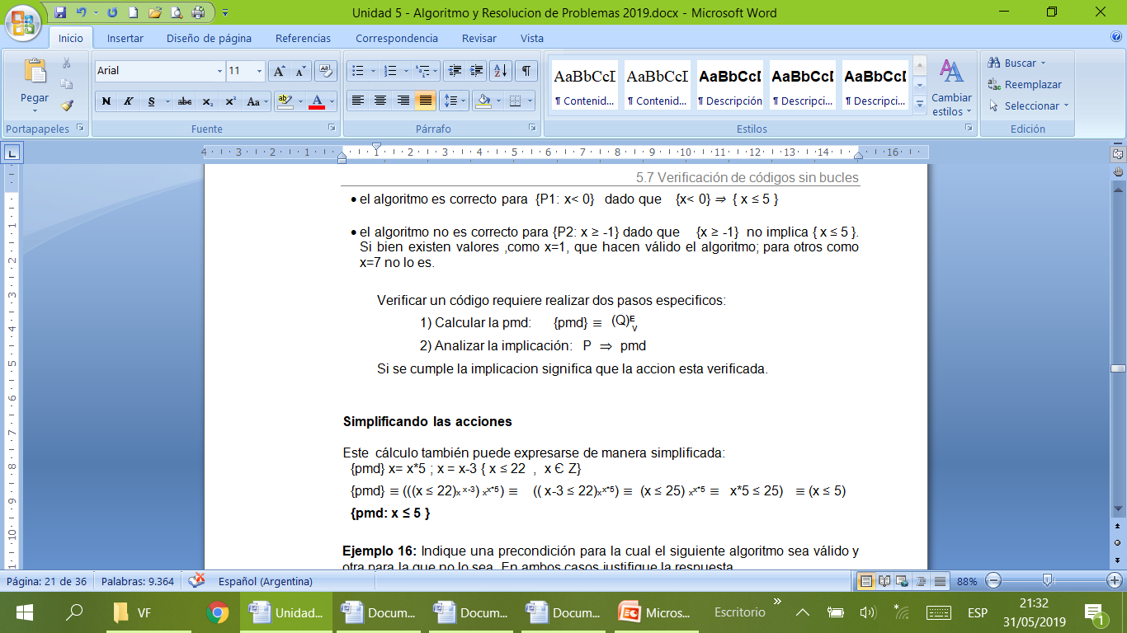
Verificar

Slide 14
Secuencia
Sentencia compuesta: Concatenación de Código
La concatenación significa que las partes del programa se ejecutan secuencialmente de tal forma que el estado final de la primera parte de un código se convierte en el estado inicial de la segunda parte del programa.
Esquemáticamente:
{P}
C1
C2
{Q}
Regla de la concatenación
Sean C1y C2 dos partes de un código y sea C1; C2 su concatenación. Si {P} C1 {R} y {R} C2 {Q} son ternas de Hoare correctas entonces se puede afirmar que:
{P} C1 {R}
{R} C2 {Q}
{P} C1; C2 {Q}
Esto significa que para demostrar que la terna {P} C1; C2 {Q} es correcta,
se debe encontrar el predicado intermedio {R} que es postcondición de C1 y precondición de C2

Slide 15
Secuencia
a) Hallar la precondición más débil para el siguiente algoritmo
{pmd} x= x*5 ; x = x-3 { x ≤ 22}, x Є Z
b) determinar si el algoritmo es correcto para cada una de las siguientes precondiciones, justificar la respuesta.
{P1: x< 0}
{P2: x ≥ -1}
En este caso se debe encontrar el predicado intermedio {R} tal que se verifique:
{pmd} x= x*5 ; {R} x = x-3 { x ≤ 22 }
{R} x = x-3 { x ≤ 22 }
{R} Ξ (x ≤ 22 )_{x}^{x-3} Ξ (x-3 ≤ 22 ) Ξ (x ≤ 25)
{R: (x ≤ 25) }
Encontrar {pmd} x = x*5 {x ≤ 25}
{pmd} Ξ (x ≤ 25 )_{x}^{x*5} Ξ (x*5 ≤ 25 ) Ξ x ≤ 5
{pmd: x ≤ 5 }
Esto se interpreta así: siempre que los valores iniciales de la variable x cumplan la precondición {x ≤ 5 } y se ejecute el algoritmo se verificará la postcondición { x ≤ 22}
el algoritmo es correcto para {P1: x< 0} dado que {x< 0} ⇒ { x ≤ 5 }
el algoritmo no es correcto para {P2: x ≥ -1} dado que {x ≥ -1} no implica { x ≤ 5 }. Si bien existen valores ,como x=1, que hacen válido el algoritmo; para otros como x=7 no lo es.
Simplificando las acciones
Este cálculo también puede expresarse de manera simplificada:
{pmd} x= x*5 ; x = x-3 { x ≤ 22 , x Є Z}
{pmd} (((x ≤ 22)_{x} ^{x-3}) _{x}^{x*5}) Ξ (( x-3 ≤ 22)_{x}^{x*5}) Ξ (x ≤ 25) _{x}^{x*5} Ξ (x*5 ≤ 25) Ξ (x ≤ 5)
{pmd: x ≤ 5 }

Slide 16
Selección
Hallar la precondición más débil para el
Sentencia de Selección
Sentencias de Selección con cláusula o rama sino
Si C1y C2 son dos partes de un programa y si B es una condición, entonces la acción
Si (B )
Entonces C1
Sino C2
Finsi
se interpreta de la siguiente forma: si B es verdadero se ejecuta C1, si es falso se ejecuta C2.
Para demostrar la corrección de una sentencia SI con una precondición {P} y una postcondición {Q} vamos a analizar dos casos
a) Se conoce la precondición {P} y la postcondición {Q}
b) Se debe encontrar la pmd a partir de {Q}
La verificación de una sentencia condicional simple se apoya en la regla condicional, que establece que hay que verificar primero el camino del si asumiendo cierta la condición, y luego el camino de sino, asumiéndola falsa.
P
P ΛB
B
P Λ ¬B
C1
P
C2
Q
Caso a: Se conoce la precondición {P} y la postcondición {Q}
En este caso se debe considerar:
Si el estado inicial satisface B además de P entonces se ejecutará C1 y por tanto la verificación equivaldrá a demostrar que : {P Λ B} C1 {Q} es correcto.
Si el estado inicial no satisface B entonces se ejecutará C2 y por tanto la verificación equivaldrá a demostrar que:
{P Λ¬B} C2 {Q} es correcto.
Esto es, se debe probar:
{P Λ B } ⇒ pmd(Q, C1) Λ {P Λ ¬ B} ⇒ pmd(Q, C2)
Caso b: Se debe encontrar la pmd a partir de {Q}
{Pmd} Si ( B ) Entonces C1 Sino C2 Finsi {Q}
En este caso se deben encontrar las precondiciones {P1 } y {P2 } correspondientes a cada una de las ramas, tales que : {P1 Λ B} C1 {Q} es correcto y {P2 Λ¬B} C2 {Q} es correcto.
Entonces la pmd es: {pmd } {P1 } v {P2 }
A partir de la postcondición Q se obtiene mediante un razonamiento deductivo las precondiciones P1 y P2, correspondientes a las sentencias C1 y C2 respectivamente, siendo {pmd} la disyunción de ambas.

Slide 17
Selección
Demostrar que el siguiente algoritmo, que calcula el máximo entre 2 números, es correcto para las especificaciones dadas.
{ }
SI (a>b)
entonces m=a
sino m=b
Finsi
{(m≥a) Λ (m ≥b)}
Caso a: : Se conoce la precondición {P} y la postcondición {Q}
Verificar la validez de ambas implicaciones
Dado que :
{P Λ B } ⇒ pmd (Q,C1) (es decir en la rama del entonces es Verdadero) y
{P Λ ¬ B} ⇒ pmd (Q,C2) (es decir en la rama del sino es Verdadero)
Se verifica que el algoritmos es correcto en ambas ramas de la Selección
Caso b: Se debe encontrar la pmd a partir de {Q}
{Pmd} Si ( B ) Entonces C1 Sino C2 Finsi {Q}
En este caso se deben encontrar las precondiciones {P1 } y {P2 } correspondientes a cada una de las ramas, tales que
{P1 Λ B} C1 {Q} es correcto y {P2 Λ¬B} C2 {Q} es correcto. Entonces la pmd es
{pmd } {P1 } v {P2 }
A partir de la postcondición Q se obtiene mediante un razonamiento deductivo las precondiciones P1 y P2, correspondientes a las sentencias C1 y C2 respectivamente, siendo {pmd} la disyunción de ambas.
Primero debemos demostrar que: {P Λ B} C1 {Q} es cierto, esto es :
{ } Λ { a > b} m = a {(m ≥ a) Λ (m ≥ b)} {a > b} m =a {(m ≥ a) Λ (m ≥ b)} es válido
Para ello se debe demostrar que {a > b} ⇒ {pmd: ((m ≥ a) Λ (m ≥ b) ) _{m}ª }
Encontremos la precondición pmd:
{pmd } Ξ ( (m ≥a ) Λ ( m≥b) ) _{m}ª Ξ (a ≥a ) Λ ( a ≥ b)
Como a ≥ a es verdadero entonces {pmd: (a ≥ b)}
Verificamos la implicación:
Dado que {(a >b)} ⇒ ( a ≥ b), (es decir {P Λ B} implica la {pmd})
queda demostrado que :
{} Λ { a >b} m=a {(m ≥ a) Λ (m ≥b)} es verdadero por lo tanto el código es correcto para la rama del entonces.
Ahora se debe demostrar: {P Λ ¬B} C2 {Q} es cierto
esto es
{ } Λ ¬{a>b} m = b {(m ≥ a) Λ (m ≥ b)}
Ξ {a ≤ b} m = b {(m ≥ a) Λ (m ≥ b)} es válido
Calculamos la pmd
{pmd : ((m ≥ a) Λ (m ≥ b)) _{m}^{b}}
{pmd} Ξ {((m ≥ a) Λ (m ≥ b)) _{m}^{b} } Ξ (b ≥a ) Λ ( b ≥ b)
Como b ≥ b es verdadero ⇒ {pmd: (b ≥ a)}
también se puede expresar como {pmd: (a ≤ b)}
Verificamos la implicación
Dado que { a ≤ b} ⇒ { a ≤ b} queda demostrado que
{b ≥ a} m =b {(m ≥ a) Λ (m ≥ b)}
es válido en la rama del sino.

Slide 18
Selección
Demostrar que el siguiente algoritmo, que calcula el máximo entre 2 números, es correcto para las especificaciones dadas.
{ }
SI (a>b)
entonces m=a
sino m=b
Finsi
{(m≥a) Λ (m ≥b)}
Caso b: Se debe encontrar la pmd a partir de {Q}
{Pmd} Si ( B ) Entonces C1 Sino C2 Finsi {Q}
En este caso se deben encontrar las precondiciones {P1 } y {P2 } correspondientes a cada una de las ramas, tales que
{P1 Λ B} C1 {Q} es correcto y {P2 Λ¬B} C2 {Q} es correcto.
Entonces la pmd es:
{pmd } {P1 } v {P2 }
A partir de la postcondición Q se obtiene mediante un razonamiento deductivo las precondiciones P1 y P2,
correspondientes a las sentencias C1 y C2 respectivamente, siendo {pmd} la disyunción de ambas.

Slide 19
Selección
Como resumen de lo desarrollado respecto a verificación de selección se han elaborado dos procedimientos que guían la resolución de problemas:
Procedimiento para encontrar la pmd de una Selección
1 - Probar (P1 ^ B) ⇒ pmd(Q,C1)
1.a - Calcular la pmd(Q,C1).
1.b - Encontrar P1 probando la implicación.
2 - Probar (P2 ^ ~B) ⇒ pmd(Q,C2)
1.a - Calcular la pmd(Q,C2).
1.b - Encontrar P2 probando la implicación.
3 - Hallar la pmd de la Selección
{pmd} {P1} v {P2}
Procedimiento para verificar una Precondición dada en una Selección
1 - Probar (P ^ B) ⇒ pmd(Q,C1)
1.a - Calcular la pmd(Q,C1).
1.b - Evaluar la implicación.
2 - Probar (P ^ ~B) ⇒ pmd(Q,C2)
1.a - Calcular la pmd(Q,C2).
1.b - Evaluar la implicación.

Slide 20
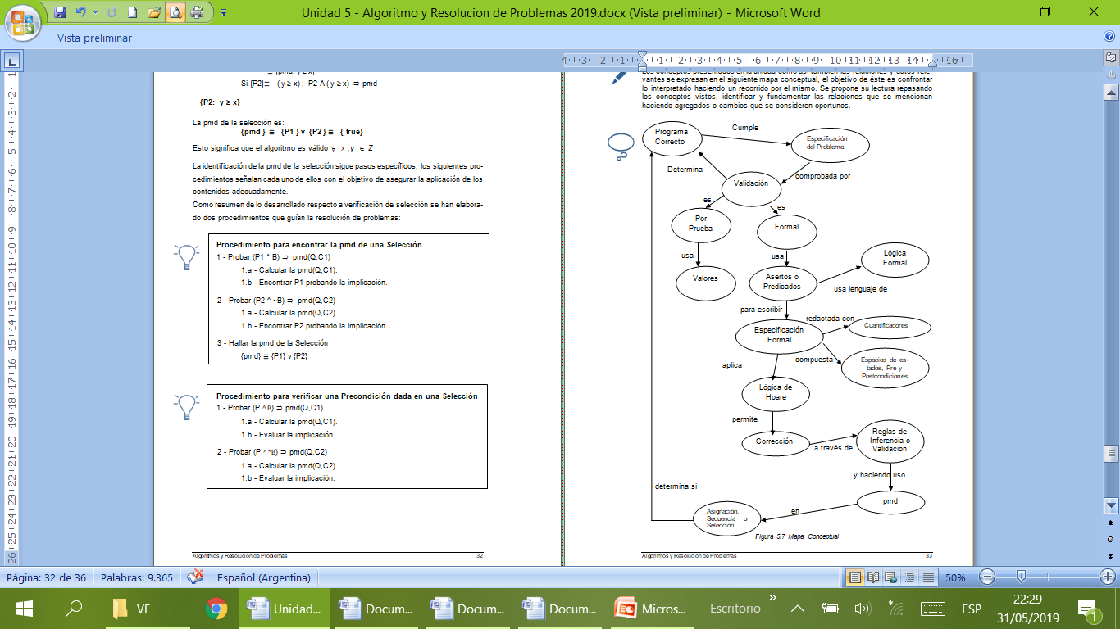
Mapa conceptual

